Slide 1
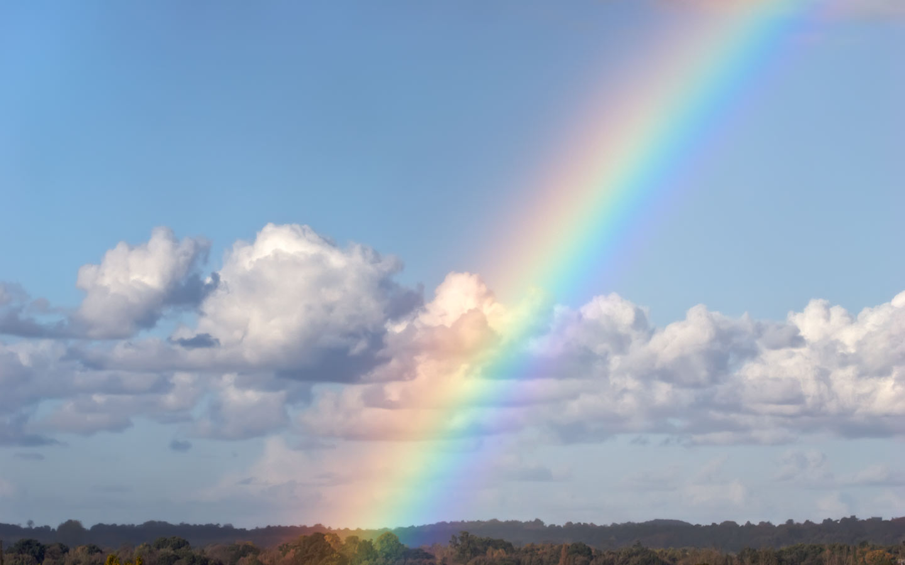
하나님이 꿈꾸는 교회
Church of God’s Dreams

Slide 2
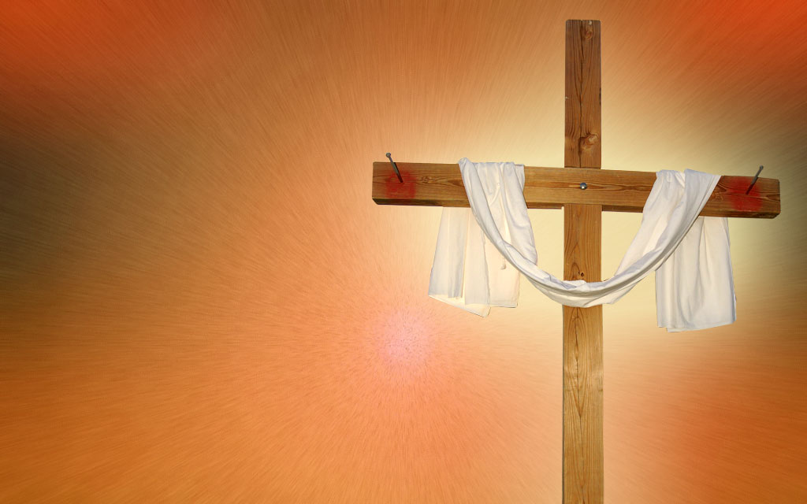
Worship
In Spirit
and Truth

Slide 3
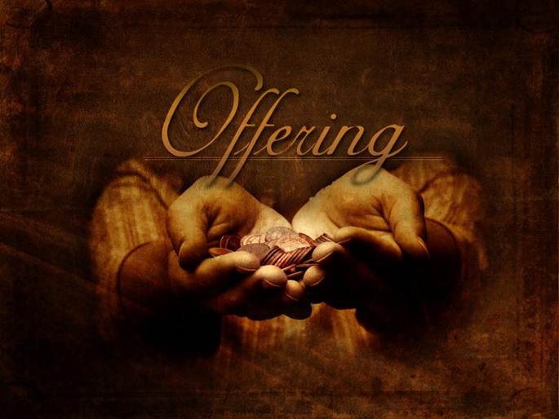

Slide 11
Offertory prayer
김순배 강도사

Slide 18
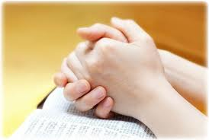
Prayer
다같이

Slide 19
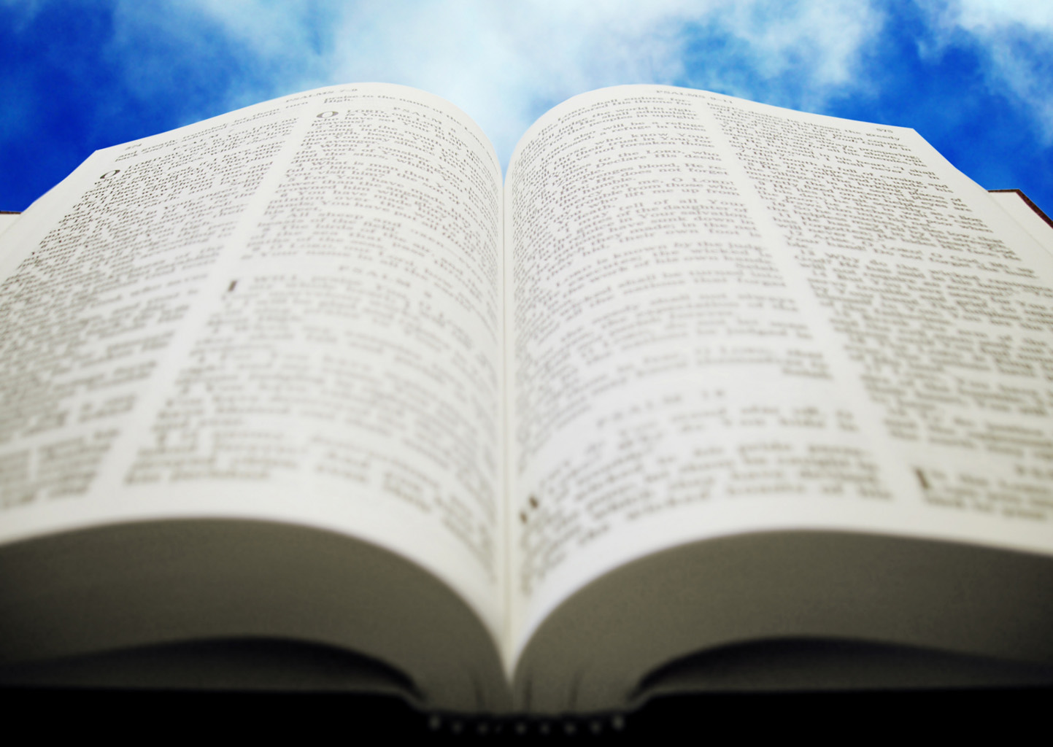
히브리서
11:8-22

Slide 20
(히 11:8) 믿음으로 아브라함은 부르심을 받았을 때에 순종하여 장래의 유업으로 받을 땅에 나아갈새 갈 바를 알지 못하고 나아갔으며 (히 11:9) 믿음으로 그가 이방의 땅에 있는 것 같이 약속의 땅에 거류하여 동일한 약속을 유업으로 함께 받은 이삭 및 야곱과 더불어 장막에 거하였으니 (히 11:10) 이는 그가 하나님이 계획하시고 지으실 터가 있는 성을 바랐음이라

Slide 21
(히 11:11) 믿음으로 사라 자신도 나이가 많아 단산하였으나 잉태할 수 있는 힘을 얻었으니 이는 약속하신 이를 미쁘신 줄 알았음이라 (히 11:12) 이러므로 죽은 자와 같은 한 사람으로 말미암아 하늘의 허다한 별과 또 해변의 무수한 모래와 같이 많은 후손이 생육하였느니라

Slide 22
(히 11:13) 이 사람들은 다 믿음을 따라 죽었으며 약속을 받지 못하였으되 그것들을 멀리서 보고 환영하며 또 땅에서는 외국인과 나그네임을 증언하였으니 (히 11:14) 그들이 이같이 말하는 것은 자기들이 본향 찾는 자임을 나타냄이라 (히 11:15) 그들이 나온 바 본향을 생각하였더라면 돌아갈 기회가 있었으려니와

Slide 23
(히 11:16) 그들이 이제는 더 나은 본향을 사모하니 곧 하늘에 있는 것이라 이러므로 하나님이 그들의 하나님이라 일컬음 받으심을 부끄러워하지 아니하시고 그들을 위하여 한 성을 예비하셨느니라 (히 11:17) 아브라함은 시험을 받을 때에 믿음으로 이삭을 드렸으니 그는 약속들을 받은 자로되 그 외아들을 드렸느니라

Slide 24
(히 11:18) 그에게 이미 말씀하시기를 네 자손이라 칭할 자는 이삭으로 말미암으리라 하셨으니 (히 11:19) 그가 하나님이 능히 이삭을 죽은 자 가운데서 다시 살리실 줄로 생각한지라 비유컨대 그를 죽은 자 가운데서 도로 받은 것이니라 (히 11:20) 믿음으로 이삭은 장차 있을 일에 대하여 야곱과 에서에게 축복하였으며

Slide 25
(히 11:21) 믿음으로 야곱은 죽을 때에 요셉의 각 아들에게 축복하고 그 지팡이 머리에 의지하여 경배하였으며 (히 11:22) 믿음으로 요셉은 임종시에 이스라엘 자손들이 떠날 것을 말하고 또 자기 뼈를 위하여 명하였으며

Slide 26
(창 15:1) 이 후에 여호와의 말씀이 환상 중에 아브람에게 임하여 이르시되 아브람아 두려워하지 말라 나는 네 방패요 너의 지극히 큰 상급이니라 (창 15:2) 아브람이 이르되 주 여호와여 무엇을 내게 주시려 하나이까 나는 자식이 없사오니 나의 상속자는 이 다메섹 사람 엘리에셀이니이다 (창 15:3) 아브람이 또 이르되 주께서 내게 씨를 주지 아니하셨으니 내 집에서 길린 자가 내 상속자가 될 것이니이다

Slide 27
(창 15:4) 여호와의 말씀이 그에게 임하여 이르시되 그 사람이 네 상속자가 아니라 네 몸에서 날 자가 네 상속자가 되리라 하시고 (창 15:5) 그를 이끌고 밖으로 나가 이르시되 하늘을 우러러 뭇별을 셀 수 있나 보라 또 그에게 이르시되 네 자손이 이와 같으리라 (창 15:6) 아브람이 여호와를 믿으니 여호와께서 이를 그의 의로 여기시고

Slide 28
(창 15:7) 또 그에게 이르시되 나는 이 땅을 네게 주어 소유를 삼게 하려고 너를 갈대아인의 우르에서 이끌어 낸 여호와니라 (창 12:1) 여호와께서 아브람에게 이르시되 너는 너의 고향과 친척과 아버지의 집을 떠나 내가 네게 보여 줄 땅으로 가라 (창 12:2) 내가 너로 큰 민족을 이루고 네게 복을 주어 네 이름을 창대하게 하리니 너는 복이 될지라

Slide 29
(창 12:3) 너를 축복하는 자에게는 내가 복을 내리고 너를 저주하는 자에게는 내가 저주하리니 땅의 모든 족속이 너로 말미암아 복을 얻을 것이라 하신지라 (창 12:4) 이에 아브람이 여호와의 말씀을 따라갔고 롯도 그와 함께 갔으며 아브람이 하란을 떠날 때에 칠십오 세였더라

Slide 30
(창 12:5) 아브람이 그의 아내 사래와 조카 롯과 하란에서 모은 모든 소유와 얻은 사람들을 이끌고 가나안 땅으로 가려고 떠나서 마침내 가나안 땅에 들어갔더라

Slide 31
찬양대

Slide 32
Bb
Bb C7
When the toils of life are over
And we lay our armor down,
And we bid farewell to earth
with all its cares,

Slide 33
D Gm Eb Bb
Eb F7 Bb
We shall meet and great our loved ones,
And our Christ we then shall crown
In the new Jerusalem.

Slide 34
Eb Bb
E7 Bb
There’ll be singing, there’ll be shouting
When the saints come marching home,
In Jerusalem, In Jerusalem;

Slide 35
Eb Bb
Bb F7 Bb
Waving palms with loud hosannas
As the King shall take His throne,
In the new Jerusalem.

Slide 36
Bb
Bb C7
Tho’ the way is sometimes lonely,
He will hold me with His hand.
Thro’ the testings and the trials I must go.

Slide 37
D Gm Eb Bb
Eb F7 Bb
But I’ll trust and gladly fol, low,
For sometime I’ll understand,
In the new Jerusalem.

Slide 38
Eb Bb
E7 Bb
There’ll be singing, there’ll be shouting
When the saints come marching home,
In Jerusalem, In Jerusalem;

Slide 39
Eb Bb
Bb F7 Bb
Waving palms with loud hosannas
As the King shall take His throne,
In the new Jerusalem.

Slide 40
Bb
Bb C7
When the last goodby is spoken
And the tear stains wiped away,
And our eyes shall catch a
glimpse of glory fair,

Slide 41
D Gm Eb Bb
Eb F7 Bb
Then with bounding hearts we’ll meet Him
Who hath washed our sins away,
In the new Jerusalem.

Slide 42
Eb Bb
E7 Bb
There’ll be singing, there’ll be shouting
When the saints come marching home,
In Jerusalem, In Jerusalem;

Slide 43
Eb Bb
Bb F7 Bb
Waving palms with loud hosannas
As the King shall take His throne,
In the new Jerusalem.

Slide 44
Bb
Bb C7
When we join the ransomed army
In the summerland above,
And the face of our dear Savior we behold,

Slide 45
D Gm Eb Bb
Eb F7 Bb
We will sing and shout forever
And we’ll grow in perfect love,
In the new Jerusalem.

Slide 46
Eb Bb
E7 Bb
There’ll be singing, there’ll be shouting
When the saints come marching home,
In Jerusalem, In Jerusalem;

Slide 47
Eb Bb
Bb F7 Bb
Waving palms with loud hosannas
As the King shall take His throne,
In the new Jerusalem.

Slide 48
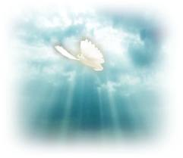
약속을 바라보는 미래 지향적인 믿음

Slide 49
Eb Bb Bb7 Eb
Bb Bb7 Eb
Encamped along the hills of light,
Ye Christian soldiers, rise,
And pres the battle ere the night
Shall veil the glowing skies.

Slide 50
Bb Eb Bb F Bb
Eb Ab Eb Bb Eb
Against the foe in vales below
Let all our strength be hurled;
Faith is the victory, we know,
That overcomes the world.

Slide 51
Bb7 Eb
Ab Eb Eb Bb7 Eb
Faith is the victory!
Faith is the victory!
Oh, glorious victory,
That overcomes the world.

Slide 52
Eb Bb Bb7 Eb
Bb Bb7 Eb
On ev’ry hand the foe we find drawn up
in dead array;
Let tents of ease be left behind,
And onward to the fray.

Slide 53
Bb Eb Bb F Bb
Eb Ab Eb Bb Eb
Salvation’s helmet on each head,
With truth all girt about,
The earth shall tremble ‘neath our tread,
And echo with our shout.

Slide 54
Bb7 Eb
Ab Eb Eb Bb7 Eb
Faith is the victory!
Faith is the victory!
Oh, glorious victory,
That overcomes the world.

Slide 55
Eb Bb Bb7 Eb
Bb Bb7 Eb
To him that overcomes the foe
White raiment shall be giv’n
Before the angels he shall know
His name confess’d in heav’n.

Slide 56
Bb Eb Bb F Bb
Eb Ab Eb Bb Eb
Then onward from the hills of light,
Our hearts with love aflame,
We’ll vanquish all the hosts of night
In Jesus’ conqu’ring name.

Slide 57
Bb7 Eb
Ab Eb Eb Bb7 Eb
Faith is the victory!
Faith is the victory!
Oh, glorious victory,
That overcomes the world.

Slide 58
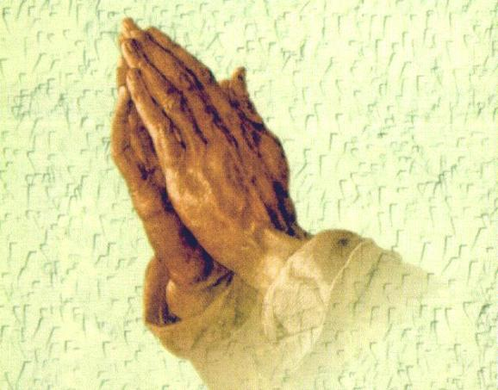
폐회 기도
김순배 강도사

Slide 60
교회 소식
하나님이 꿈꾸시는 교회에 나오셔서 예배드리는 모든 성도님들을 환영합니다.

Slide 64
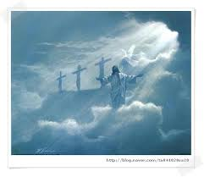
I will be with you always even until the end of the world

